Slide 1
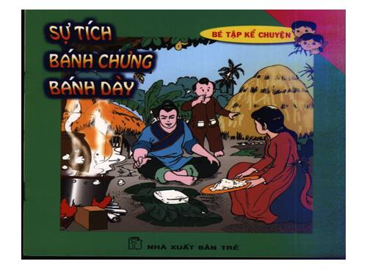

Slide 2

I. MỤC ĐÍCH – YÊU CẦU:
1.Kiến thức:
Trẻ nhớ tên truyện và biết tên các nhân vật trong truyện, hiểu được nội dung câu chuyện và biết được phong tục tập quán làm bánh chưng bánh dày
2.Kỹ năng:
- Rèn cho trẻ có kỹ năng quan sát, ghi nhớ có chủ định
- Phát triển ngôn ngữ mạch lạc.
3.Thái độ:
Giáo dục trẻ biết quý trọng hạt gạo, biết giữ gìn phong tục tập quán tốt đẹp và hứng thú tham gia vào hoạt động.

Slide 3

II. Chuẩn bị:
Đồ dùng của cô:
- Giáo án điện tử.
- Máy tính, ti vi.
Đồ dùng của trẻ:
- Ghế ngồi, trang phục gọn gàng.

Slide 4
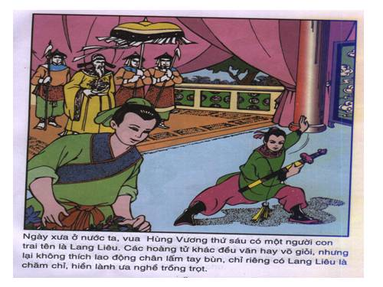

Slide 5
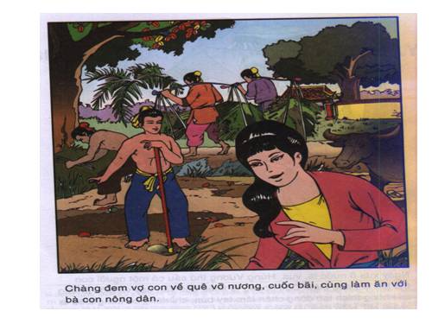

Slide 6
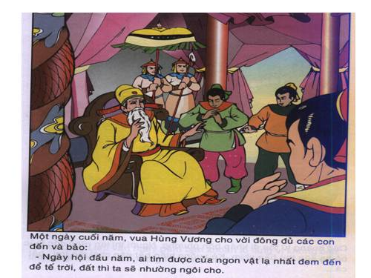

Slide 7
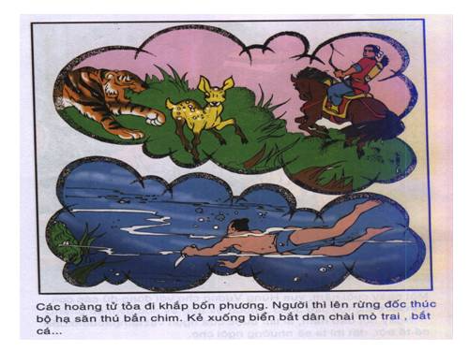

Slide 8
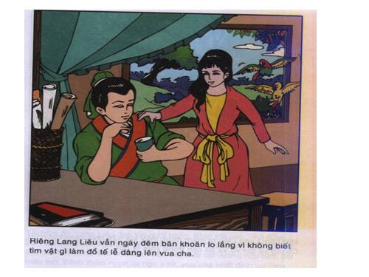

Slide 9
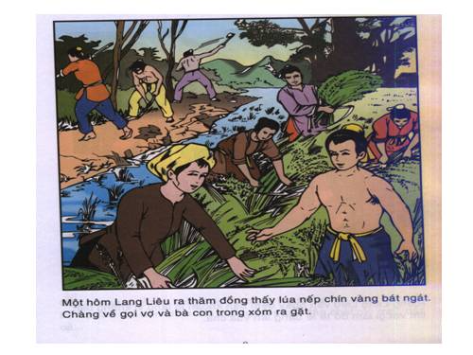

Slide 10
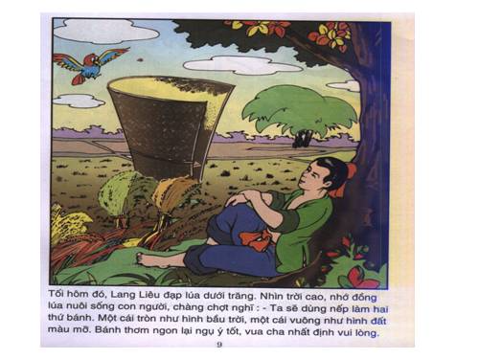

Slide 11
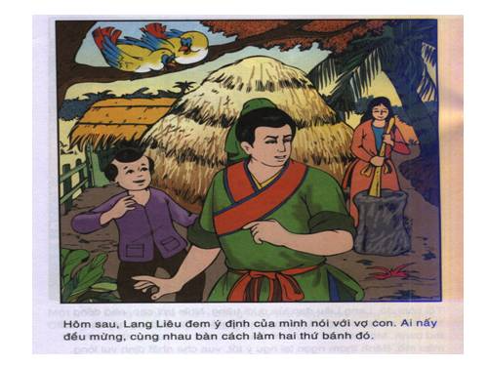

Slide 12
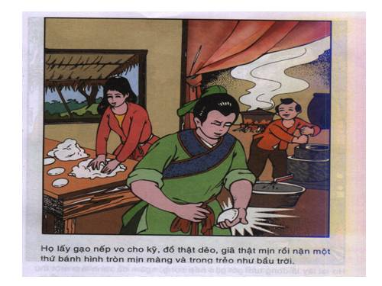

Slide 13
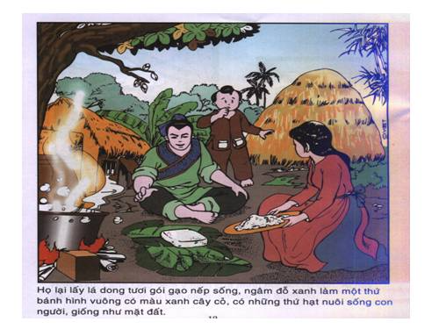

Slide 14
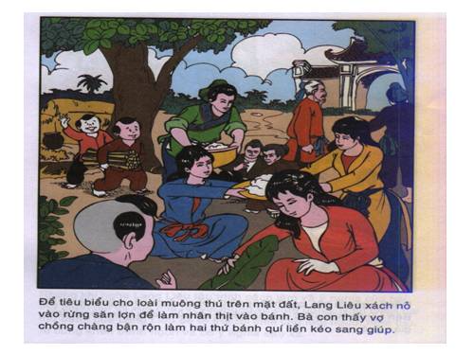

Slide 15
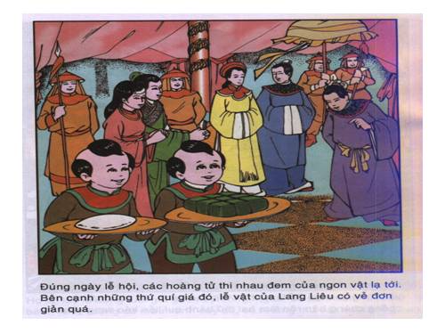

Slide 16
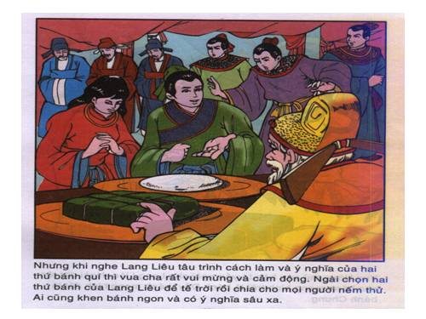

Slide 17
